Slide 1
Эксплуатация спутникового геодезического оборудования и специализированного ПО
в составе геодезических сетей
специального назначения
ВЫЗОВЫ ВРЕМЕНИ
2023

Slide 2
НОРМАТИВНАЯ БАЗА
ФЕДЕРАЛЬНЫЙ ЗАКОН О ГЕОДЕЗИИ, КАРТОГРАФИИ И ПРОСТРАНСТВЕННЫХ ДАННЫХ
Статья 9. Геодезические сети специального назначения.
1. Для обеспечения выполнения геодезических работ при осуществлении градостроительной и кадастровой деятельности, землеустройства, недропользования, иной деятельности, а также повышения точности результатов указанных работ физические и юридические лица, органы государственной власти и органы местного самоуправления вправе организовывать создание геодезических сетей специального назначения, в том числе сетей дифференциальных геодезических станций.
+
www.eftgroup.ru
www.eftgroup.ru
Notes:
Эволюция ГНСС приемников – цель увеличение производительности и минимизация совокупной стоимости владения оборудованием для потребителя.

Slide 3
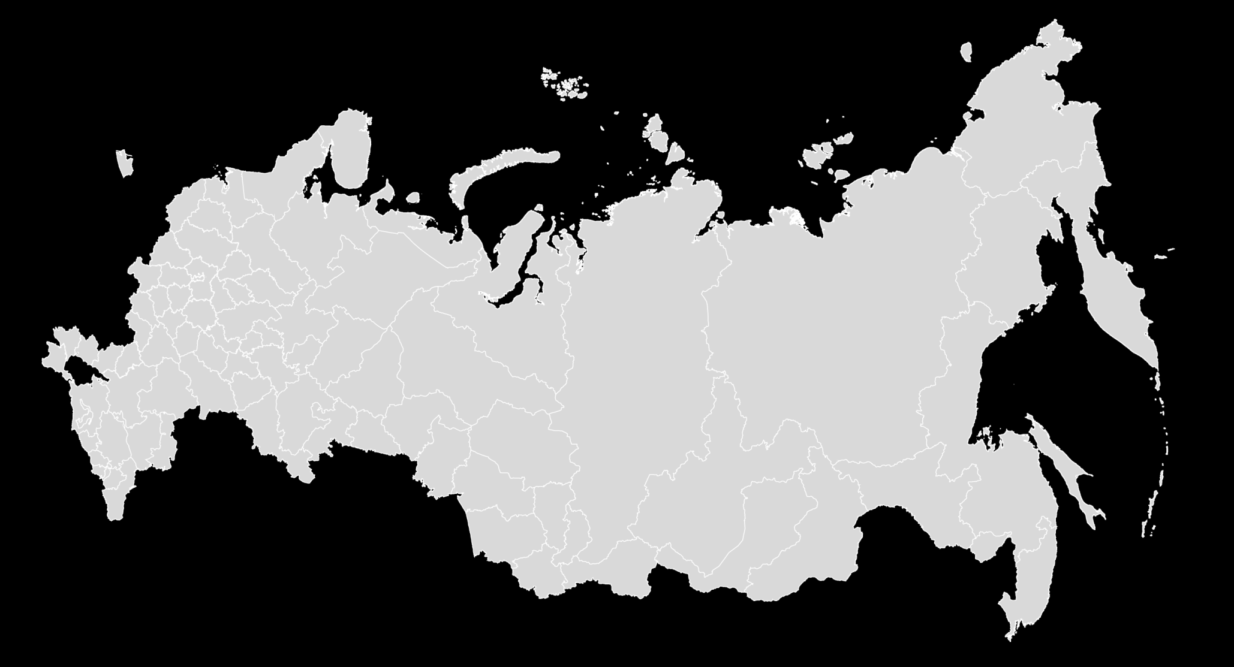
СЕТИ ДИФФЕРЕНЦИАЛЬНЫХ
ГЕОДЕЗИЧЕСКИХ СТАНЦИЙ
СЕГМЕНТАЦИЯ ВЛАДЕЛЬЦЕВ СЕТЕЙ
> 3 000 базовых (референцных) станций на территории РФ, объединенных в сети различного объема и назначения.
РОИВ и «ПОДВЕДЫ»
и др.
КРУПНЫЕ КОМПАНИИ
и др.
ОПЕРАТОРЫ
и др.
www.eftgroup.ru
Notes:
Среди владельцев более чем 3000 БС на терриоририи РФ, объединённых в сети различного объема и назначения, можно выделить ТРИ основных типа владельцев-балансодержателей ГНСС оборудования и специализированного ПО

Slide 4
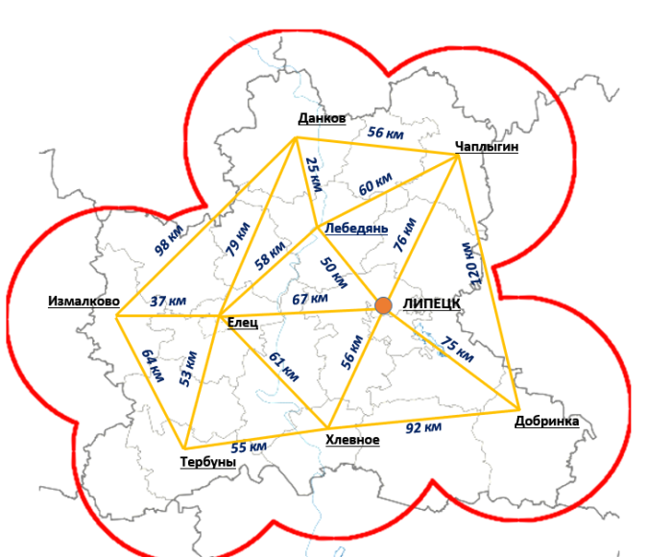
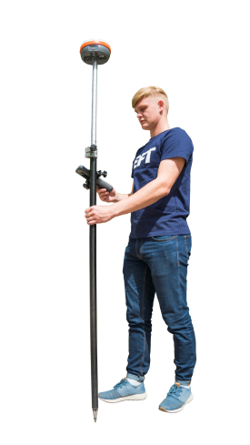
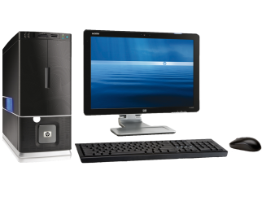
СЕТИ ДИФФЕРЕНЦИАЛЬНЫХ
ГЕОДЕЗИЧЕСКИХ СТАНЦИЙ
ПРОГРАММНО-АППАРТНЫЙ КОМПЛЕКС
ГЛОНАСС / GPS / BEIDOU / GALILEO
Потребители сервиса
дифференциальной
коррекции
Инфраструктурные ГНСС приемники
(Базовые станции)
Специализированное ПО для управления
сетями базовых станций
Липецкая область, пример
www.eftgroup.ru
Notes:
Составляющие программно-аппаратного комплекса сети дифференциальных геодезических станций
Спутниковые группировки (все), наземные инфраструктурные базовые станции ( ГНСС приемники), специализированное ПО для обработки и маршрутизации потоков спутниковых данных, полевые ГНСС приемники в качестве конечного потребителя сервиса дифференциальной коррекции.

Slide 5
www.eftgroup.ru
Notes:
Эволюция ГНСС приемников – цель увеличение производительности и минимизация совокупной стоимости владения оборудованием для потребителя.

Slide 6
www.eftgroup.ru
Notes:
Сможем найти решение любого вопроса из области геодезии

Slide 7
ПРОИЗВОДИТЕЛИ И ПОСТАВЩИКИ
ИНФРАСТРУКТУРНОГО ГНСС ОБОРУДОВАНИЯ И СПЕЦИАЛИЗИРОВАННОГО ПО
На сегодняшний день подавляющая доля программно-аппаратной базы постоянно действующих сетей референцных станций на территории РФ в государственном сегменте и сегменте крупного бизнеса (более 70%) поделена между:
VRS3Net / ПИЛОТ / PIVOT
Net R9 / ФАЗА+ / ФАЗА 2
SPIDER
GR 10 / GR 30 / GR 50
TOPNET
NET G5
Notes:
Все три компании происходят из недружественных РФ государств и ведут ограничительную санкционную политику в отношении РФ

Slide 8
РИСКИ
СВЯЗАННЫЕ С ВОЗМОЖНОСТЬЮ ПРОДОЛЖЕНИЯ ЭКСПЛУАТАЦИИ
VRS3Net / ПИЛОТ / PIVOT
Net R9 / ФАЗА+ / ФАЗА 2
SPIDER
GR 10 / GR 30 / GR 50
TOPNET
NET G5
ГЕОФЕНСИНГ
ТЕХНИЧЕСКАЯ
И ГАРАНТИЙНАЯ
ПОДДЕРЖКА
РЕМОНТОПРИГОДНОСТЬ
ОБОРУДОВАНИЯ
www.eftgroup.ru
Notes:
Санкционные ограничения введенные со стороны недружественных РФ государств не позволяют компаниям производителям ГНСС оборудования и ПО из этих стран поставлять оборудование, ПО, оказывать услуги по тех. Поддержке и исполнять гарантийные на территории РФ.

Slide 9
ОБЯЗАТЕЛЬНОЕ ОБНОВЛЕНИЕ ПО
К ПРИМЕРУ В СЛУЧАЕ ПРОБЛЕМЫ GPS Week Number Rollover ДЛЯ TRIMBLE
Week Number Rollover
Координационный комитет по гражданскому применению GPS (CGSIC) объявил о выпуске Департаментом национальной безопасности меморандума под названием «U.S. Owners and Operators Using GPS to Obtain Time». Он призван дать представление о возможном влиянии сброса номера GPS недели (GPS Week Number Rollover) 6 апреля 2019 года на всемирное координированное время (UTC), полученное от устройств GPS.
Проблема решалась путем установки обновленного Firmware с сайта производителя или его официальных представителей. В следующий раз в подобном случае, с теоретической точки зрения, можно получить и изменения работы в модуле Geofence.
www.eftgroup.ru
Notes:
Санкционные ограничения введенные со стороны недружественных РФ государств не позволяют компаниям производителям ГНСС оборудования и ПО из этих стран поставлять оборудование, ПО, оказывать услуги по тех. Поддержке и исполнять гарантийные на территории РФ.

Slide 10
ВАЖНЫЕ КРИТЕРИИ ВЫБОРА
ПОСТАВЩИКА ПРОГРАММНО-АППАРТНОГО КОМПЛЕКСА
Страна производитель ГНСС оборудования
РФ или отсутствует в списке недружественных
Резидент РФ, не аффилировано компаниями нерезидентами РФ
Компания поставщик
Наличие сервисных центров на территории РФ
1 или более на территории РФ
Страна разработчик и правообладатель ПО
РФ, внесено в реестр отечественного ПО
ГНСС оборудование внесено в реестр ТСИ
Обязательно
Информационная независимость от GPS/GALILEO
Возможность работы БЕЗ GPS и GALILEO
www.eftgroup.ru
Notes:
Санкционные ограничения введенные со стороны недружественных РФ государств не позволяют компаниям производителям ГНСС оборудования и ПО из этих стран поставлять оборудование, ПО, оказывать услуги по тех. Поддержке и исполнять гарантийные на территории РФ.

Slide 11
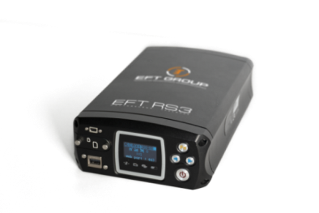
ПРИМЕР ЗАКОНЧЕННОГО РЕШЕНИЯ
СЕТИ ДИФФЕРЕНЦИАЛЬНЫХ ГЕОДЕЗИЧЕСКИХ СТАНЦИЙ
Инфраструктурный RS3
ООО «ЕФТ ГРУПП»
Российская компания, на 100% принадлежит резидентам РФ, более 14 лет на рынке. Имеет представительства более чем в 30-ти субъектах РФ.
EFT RS3
Инфраструктурный ГНСС приемник производства ООО «ЕФТ ГРУПП», РФ. На элементной базе китайского производителя, способен работать без сигналов от GSP и GALILEO (внесение в реестр ТСИ 2 кв. 2023)
Технология исключения зашумленных сигналов
EFT ГНСС ИНФРАСТРУКТУРА
Специализированное ПО для управления сетями базовых ГНСС станций, разработчик и правообладатель – ООО «ЕФТ ГРУПП»,
внесено в реестр отечественного ПО.
+75
-45
Реестровая запись
№16145
в реестре отечественного ПО
www.eftgroup.ru
Notes:
Санкционные ограничения введенные со стороны недружественных РФ государств не позволяют компаниям производителям ГНСС оборудования и ПО из этих стран поставлять оборудование, ПО, оказывать услуги по тех. Поддержке и исполнять гарантийные на территории РФ.

Slide 12
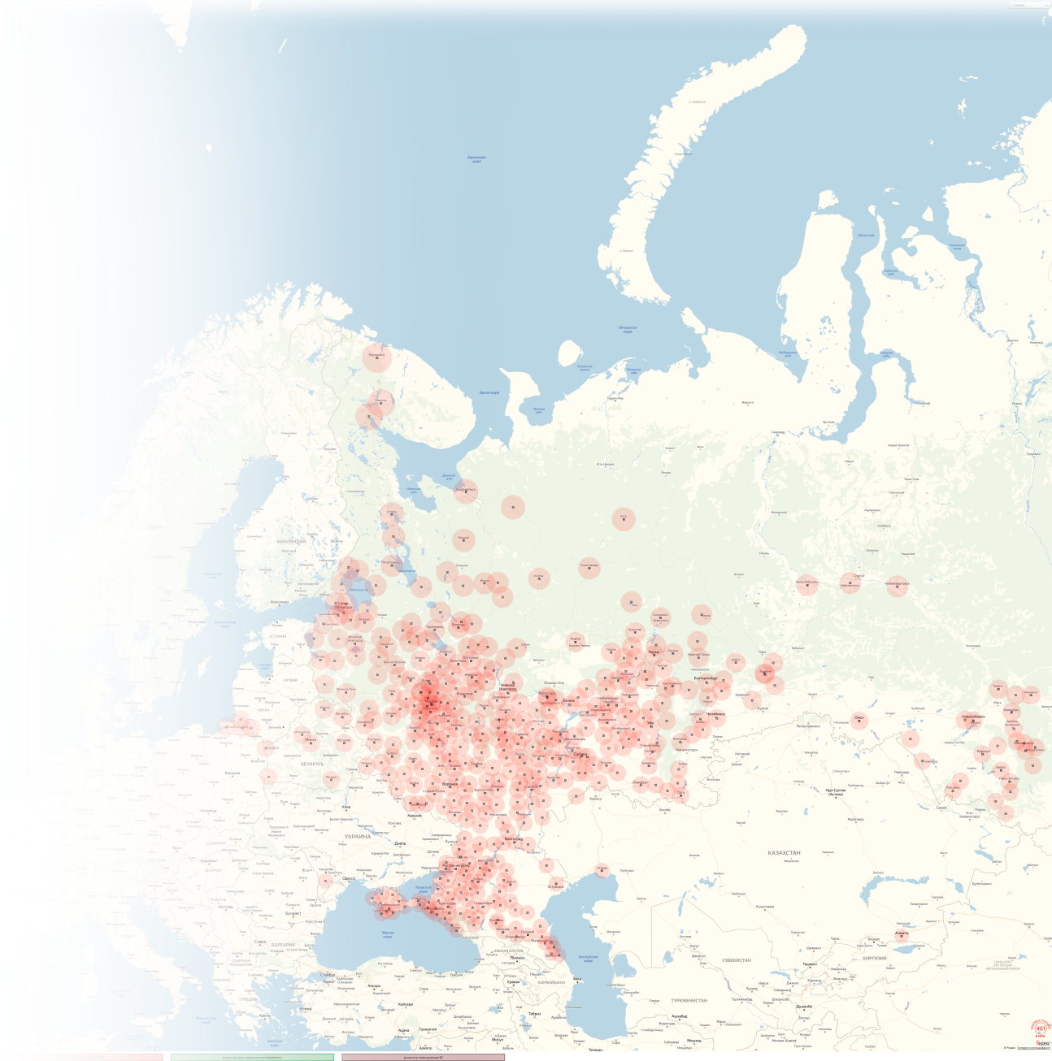
ПРИМЕР ЗАКОНЧЕННОГО РЕШЕНИЯ
СЕТИ ДИФФЕРЕНЦИАЛЬНЫХ ГЕОДЕЗИЧЕСКИХ СТАНЦИЙ
650+
83
25
45+
постоянно действующих базовых станций на территории РФ, Беларуси и Казахстана
присутствие
в 83
субъектах страны
регионов со сплошным покрытием RTK
субъектов РФ сданы в ФФПД
10 000+
15 000+
постоянных пользователей RTK режима
активных пользователей статических измерений
www.eftgroup.ru
Notes:
CORS является крупнейшей действующей СДГС и насчитывает более 600 станций в 83 субъектах РФ. При этом число станций постоянно увеличивается и непрерывно ведутся работы по сдаче сети в различных регионах в ФФПД. На текущий момент в Федеральный фонд пространственных данных сданы 33 региона CORS. Работая в этих регионах, вы можете запросить в Росреестре выписку на базы сети CORS и работать прямо от них.

Slide 13
ПРИНЦИП «ОДНОГО ОКНА»
GNSS
Дальномеры
Нивелиры
Аренда
Метрология
Тахеометры
Лазерные сканеры
Гидрография
Теодолиты
Трассопоисковое оборудование
Управление техникой
Навигационное оборудование
БПЛА
TRADE IN
Ремонт
ПО
Аксессуары
Точное земледелие
www.eftgroup.ru
Notes:
Сможем найти решение любого вопроса из области геодезии

Slide 14
БЕСПЛАТНАЯ ТЕХПОДДЕРЖКА
Контакты в РФ
8 (800) 500-97-72
support@eftgroup.ru
www.eftgroup.ru
Notes:
Сможем найти решение любого вопроса из области геодезии

Slide 15
Желаем интересной и эффективной работы на мероприятии, будем рады ответить на ваши вопросы.
Россия, 127015, г. Москва, ул. Новодмитровская,
^{д. 2, к.2, 9 этаж,} ^{БЦ «САВЕЛОВСКИЙ СИТИ»}
График работы: пн.-пт.: С 9:30 до 18:00
⁸ ⁽⁸⁰⁰⁾ ⁴⁴⁴⁻¹⁸⁻⁴⁰
^{info@eftgroup.ru}
Алексей Львович Равер
Зам. Генерального директора
ral@eftgroup.ru
www.eftgroup.ru
Notes:
CORS является крупнейшей действующей СДГС и насчитывает более 600 станций в 83 субъектах РФ. При этом число станций постоянно увеличивается и непрерывно ведутся работы по сдаче сети в различных регионах в ФФПД. На текущий момент в Федеральный фонд пространственных данных сданы 33 региона CORS. Работая в этих регионах, вы можете запросить в Росреестре выписку на базы сети CORS и работать прямо от них.

